Slide 1

생성형 AI 특허 기술 분류 솔루션
S-PAT
팀장 제동균 팀원 김민주 김정모 정은아 김은영 이송희
01

Slide 2
Contents
01 개요
02 소개 영상
03 기능 소개
04 시연
05 기술 소개
06 향후 발전성

Slide 3
01 개요

Slide 4


생산기술연구소
Global Technology Research
Notes:
https://www.samsung.com/sec/about-us/company-info/

Slide 5
여러 사업부와 협력하여 선행 기술 개발

Slide 6
여러 사업부와 협력하여 선행 기술 개발
“ 특허 분석 “

Slide 7


기획 배경
기술 로드맵 작성
새로운 기술 트렌드 파악

Slide 8
기획 배경
특허 분석 3단계

Slide 9

기획 배경
특허 수집
특허 분류
특허 분석
특허데이터 수집
기술분야별 특허 분류
동향 분석 및 경쟁사 비교

Slide 10

기획 배경
특허 수집
특허 분류
특허 분석
특허데이터 수집
기술분야별 특허 분류
동향 분석 및 경쟁사 비교

Slide 11
기획 배경
특허 수집
특허 분류
특허 분석
특허데이터 수집
기술분야별 특허 분류
동향 분석 및 경쟁사 비교

Slide 12

기획 배경
`
특허 수집
특허 분류
특허 분석
특허데이터 수집
기술분야별 특허 분류
동향 분석 및 경쟁사 비교

Slide 13

기획 배경
방대한 양으로 개인 업무 과중

Slide 14

기획 배경
융합 기술 증가로 분류 난이도 상승

Slide 15

기획 배경
특허 분류 1000건 기준 5명

Slide 16
기획 배경
보통 2 ~ 3주 소요
특허 분류 1000건 기준 5명
일관성 저하

Slide 17
기획 배경
AI가 대신한다면?

Slide 18

S
P
-
A
I
T
amsung
atent
echnology
Samsung Patent AI Technology

Slide 19
02 소개 영상

Slide 20
03 기능 소개

Slide 21
기능 소개
S-PAT
생성형 AI 기반 특허 문서 자동 분석 및 분류 서비스

Slide 22
S-PAT
핵심기능
01 분류 체계 생성
02 특허데이터 분류
05
03 전문가 대시보드

Slide 23
S-PAT
핵심기능
01 분류 체계 생성
02 특허데이터 분류
05
03 전문가 대시보드

Slide 24


분류 체계 생성
분류 체계

Slide 25




분류 체계 생성
분류
코드
프롬프트
분류
단계
분류
명칭
상세
설명
기존파일
분류 체계

Slide 26




분류 체계 생성
분류
코드
프롬프트
분류
단계
분류
명칭
상세
설명
기존파일
분류 체계

Slide 27
분류 체계 생성
분류
코드
프롬프트
분류
단계
분류
명칭
상세
설명
기존파일
분류 체계

Slide 28
S-PAT
핵심기능
01 분류 체계 생성
02 특허데이터 분류
05
03 전문가 대시보드

Slide 29
특허데이터 분류
사용자
전문가

Slide 30

특허데이터 분류
사용자
AI
전문가

Slide 31

특허데이터 분류
사용자
전문가

Slide 32


특허데이터 분류
사용자
전문가
분류 결과 확인

Slide 33
특허데이터 분류
사용자
전문가
분류 결과 확인

Slide 34




특허데이터 분류
사용자
전문가
분류 결과 확인
최적의 LLM 제공

Slide 35





특허데이터 분류
사용자
전문가
분류 결과 확인
최적의 LLM 제공

Slide 36
S-PAT
핵심기능
01 분류 체계 생성
02 특허데이터 분류
05
03 전문가 대시보드

Slide 37
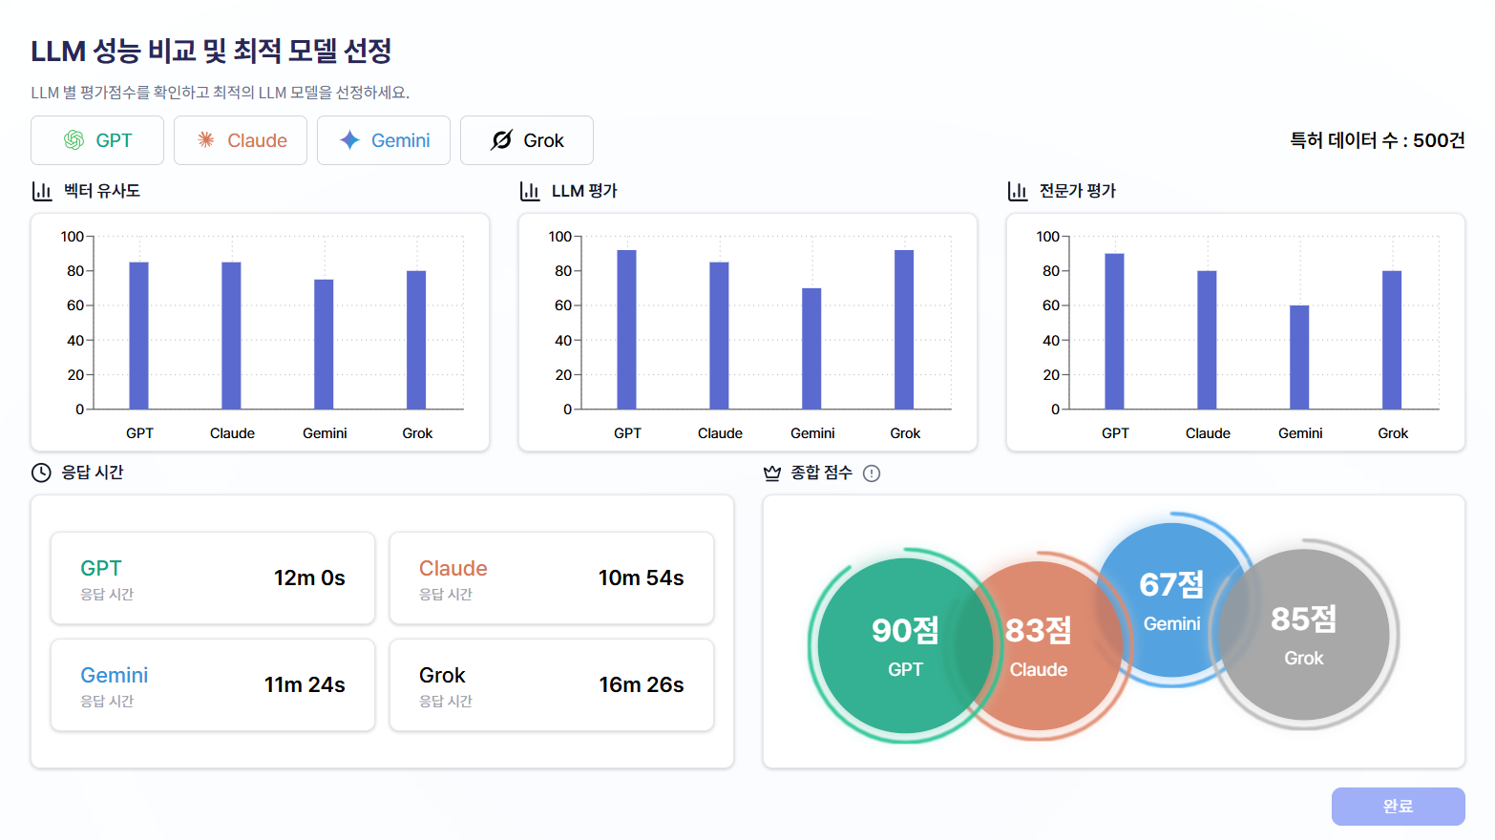
전문가 대시보드

Slide 38
전문가 대시보드
벡터 기반 유사도 Reasoning LLM 평가 전문가 평가
LLM들의 성능을 한눈에 비교

Slide 39
전문가 대시보드
벡터 기반 유사도 Reasoning LLM 평가 전문가 평가
LLM들의 성능을 한눈에 비교

Slide 40
전문가 대시보드
벡터 기반 유사도 Reasoning LLM 평가 전문가 평가
LLM들의 성능을 한눈에 비교

Slide 41
전문가 대시보드
추가적으로 응답시간 확인 가능

Slide 42
04 시연

Slide 43
05 기술 소개

Slide 44
핵심 기술

Slide 45
01 RAG
Retrieval-Augmented Generation

Slide 46
RAG
정보 검색과 생성 모델을 결합한 자연어 처리(NLP) 기술

Slide 47
핵심 기술
질문에 대한 정보 검색
해당 정보를 바탕으로 더 정확한 답변 요구

Slide 48


RAG
핵심 기술
특허 분류 체계.xlsx
특허 데이터.xlsx

Slide 49
RAG
핵심 기술
특허 분류 체계.xlsx
특허 데이터.xlsx
위 분류 체계를 참고해서 특허 데이터를 분류해줘 !

Slide 50
RAG
핵심 기술
위 분류 체계를 참고해서 특허 데이터를 분류해줘 !
코드
분류
이름
설명
H01
인공지능
기계 학습
데이터 기반 성능 향상 기술
A08
우주 공학
지도 학습
라벨 있는 데이터 학습 기술
S06
해양생물학
비지도 학습
라벨 없는 데이터 학습 기술
H02
인공지능
강화 학습
보상 기반 행동 학습 기술
LLM
H03
인공지능
언어 학습
언어 학습 휴머노이드의 활용

Slide 51
RAG
핵심 기술
위 분류 체계를 참고해서 특허 데이터를 분류해줘
코드
존재하지 않는 분류 기준으로 분류
분류
이름
설명
H01
인공지능
기계 학습
데이터 기반 성능 향상 기술
A08
우주 공학
지도 학습
라벨 있는 데이터 학습 기술
S06
해양생물학
비지도 학습
라벨 없는 데이터 학습 기술
H02
인공지능
강화 학습
보상 기반 행동 학습 기술
LLM
H03
인공지능
언어 학습
언어 학습 휴머노이드의 활용

Slide 52
RAG
핵심 기술
위 분류 체계를 참고해서 특허 데이터를 분류해줘
코드
존재하지 않는 분류 기준으로 분류
분류
이름
설명
H01
인공지능
기계 학습
데이터 기반 성능 향상 기술
A08
우주 공학
지도 학습
라벨 있는 데이터 학습 기술
Hallucination 환각현상
S06
해양생물학
비지도 학습
라벨 없는 데이터 학습 기술
H02
인공지능
강화 학습
보상 기반 행동 학습 기술
LLM
H03
인공지능
언어 학습
언어 학습 휴머노이드의 활용

Slide 53
RAG
핵심 기술
위 분류 체계를 참고해서 특허 데이터를 분류해줘
코드
분류
이름
설명
RAG 기술로 해결 !
H01
인공지능
기계 학습
데이터 기반 성능 향상 기술
A08
우주 공학
지도 학습
라벨 있는 데이터 학습 기술
S06
해양생물학
비지도 학습
라벨 없는 데이터 학습 기술
H02
인공지능
강화 학습
보상 기반 행동 학습 기술
LLM
H03
인공지능
언어 학습
언어 학습 휴머노이드의 활용

Slide 54

RAG
핵심 기술
1번째 분류기준 벡터
2번째 분류기준 벡터
3번째 분류기준 벡터
4번째 분류기준 벡터
DB
(FAISS)
특허 분류 체계
각 분류 체계 행 벡터화

Slide 55

RAG
핵심 기술
특허 데이터

Slide 56



RAG
핵심 기술
TOP1 분류 기준
TOP2 분류 기준
TOP3 분류 기준
특허 데이터 1건
특허 데이터와 유사한 분류기준

Slide 57

RAG
핵심 기술
TOP1 분류 기준
LLM
TOP2 분류 기준
적합한 분류기준 선택
TOP3 분류 기준

Slide 58
RAG
핵심 기술
TOP1 분류 기준
적합한 분류기준 선택
LLM
TOP2 분류 기준
OR
TOP3 분류 기준
미분류로 분류

Slide 59
RAG
핵심 기술
TOP1 분류 기준
적합한 분류기준 선택
LLM
TOP2 분류 기준
OR
TOP3 분류 기준
미분류로 분류
RAG를 통해 더 정확한 분류가 가능해짐

Slide 60
02 SSE & Celery
실시간 비동기 분산 처리 구조

Slide 61




SSE & Celery
핵심 기술
특허데이터 분류 시 순차적으로 처리
특허데이터
1
LLM
사용자
N
Server
LLM

Slide 62
SSE & Celery
핵심 기술
1
LLM
결과 반환
사용자
N
Server
LLM

Slide 63
SSE & Celery
핵심 기술
진행 상황 파악이 어려움
1
LLM
대량 데이터 분류 시 오랜 시간 소요
결과 반환
사용자
N
Server
LLM

Slide 64
핵심 기술
Celery
Python의 비동기 작업 큐

Slide 65
핵심 기술
SSE
서버에서 클라이언트로 실시간 데이터를 전송하는 웹기술

Slide 66


SSE & Celery
핵심 기술
특허데이터
사용자
Server

Slide 67




SSE & Celery
핵심 기술
특허데이터
특허 분류 작업 전달
특허 데이터 분류
특허 데이터 분류
특허 데이터 분류
사용자
Server
Redis
특허 데이터 분류
Celery Workers

Slide 68
SSE & Celery
핵심 기술
특허데이터
특허 분류 작업 전달
특허 데이터 분류
특허 데이터 분류
특허 데이터 분류
사용자
Server
Redis
특허 데이터 분류
Celery Workers
병렬 처리!

Slide 69
SSE & Celery
핵심 기술
특허데이터
특허 분류 작업 전달
특허 데이터 분류
특허 데이터 분류
작업 속도 향상
특허 데이터 분류
사용자
Server
Redis
특허 데이터 분류
Celery Workers
병렬 처리!

Slide 70
SSE & Celery
핵심 기술
특허 분류 결과
특허 데이터 분류
특허 분류 결과
사용자
Server
실시간 진행상황
공유
Redis
완료 시점마다
저장
특허 데이터 분류
Celery Workers

Slide 71
SSE & Celery
핵심 기술
특허 분류 결과
SSE
특허 데이터 분류
특허 분류 결과
사용자
실시간 진행상황
전송
Server
실시간 진행상황
공유
Redis
완료 시점마다
저장
특허 데이터 분류
Celery Workers

Slide 72
SSE & Celery
핵심 기술
Gemini 사용 시 특허데이터 500건 기준
15분
3분

Slide 73
SSE & Celery
핵심 기술
Gemini 사용 시 특허데이터 500건 기준
소요시간 최대 5배 단축
15분
3분

Slide 74
평가 지표

Slide 75
01 벡터 기반 유사도 평가

Slide 76

벡터 기반 유사도 평가
평가 지표
LLM
TOP1 분류기준
LLM 선택 분류기준

Slide 77
벡터 기반 유사도 평가
평가 지표
+1
LLM
TOP1 분류기준
LLM 선택 분류기준

Slide 78
벡터 기반 유사도 평가
평가 지표
일치하는 개수
벡터 기반 유사도 점수
총 데이터의 개수

Slide 79
02 Reasoning LLM 평가

Slide 80
평가 지표
Reasoning LLM
사람처럼 단계별로 생각하는 과정을 거쳐 답하는 모델

Slide 81
Reasoning LLM 평가
평가 지표
“ LLM이 분류한 결과가 타당한 분류 결과인지 점수를 매겨줘 “
특허 데이터
Reasoning
평가 점수
유사도 TOP3
Reasoning
LLM
평가이유
LLM 분류 결과

Slide 82
Reasoning LLM 평가
평가 지표
“ LLM이 분류한 결과가 정확한지 평가해줘 “
텍스트 유사성을 넘어
특허의 내용을 깊이 있게 이해한 후 평가
특허 데이터
Reasoning
평가 점수
유사도 TOP3
Reasoning
LLM
평가이유
LLM 분류 결과

Slide 83
03 전문가 평가

Slide 84

전문가 평가
평가 지표
LLM 분류 결과
전문가가 직접 평가
신뢰도 95% 오차범위 5% 샘플링

Slide 85
06 향후 발전성

Slide 86




향후 발전성
t
분류 대상 확장
분류 정확도 개선
MCP 도입
논문
특허
기술
다양한 데이터로 기술 동향 분석
파인 튜닝을 통한 모델 성능 개선
로컬 파일 시스템과 직접 연동

Slide 87
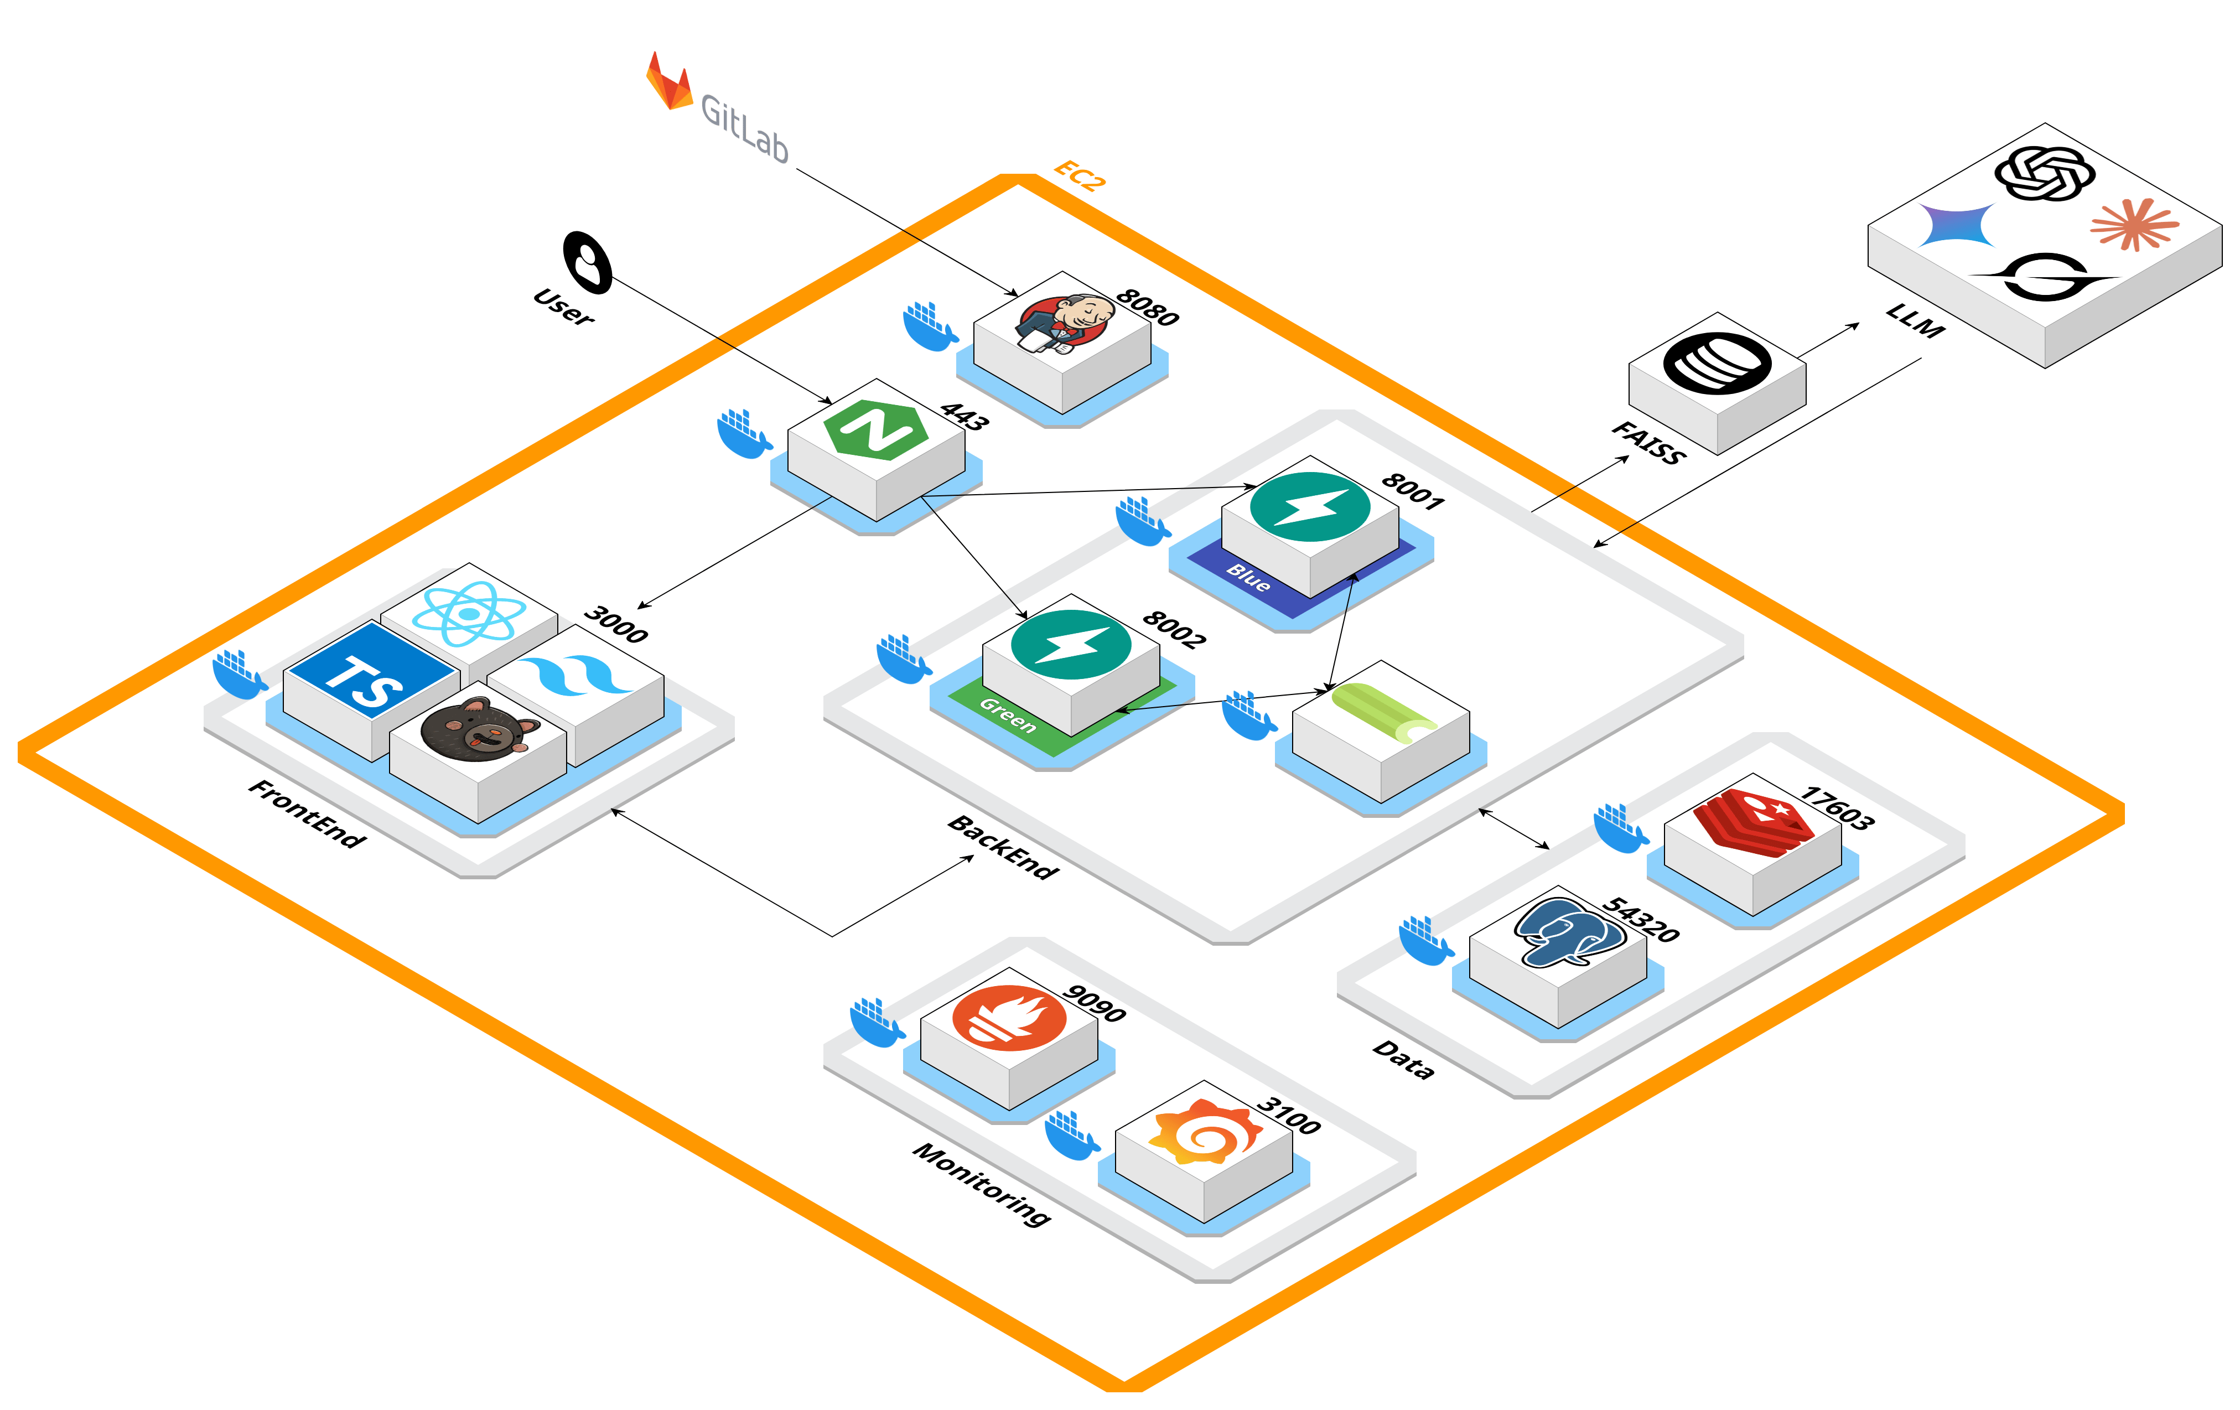
시스템 아키텍처
향후 발전성

Slide 88


팀원 소개
[FE] 제동균
[FE] 이송희
[BE] 정은아
[BE/INFRA] 김민주
[BE] 김정모
[FE] 김은영

Slide 89
생성형 AI 특허 기술 분류 솔루션
S-PAT
S108 특허의 정석
팀장 제동균 팀원 김민주 김정모 정은아 김은영 이송희
05

Slide 90
감사합니다
05

Slide 91
QnA
05

